Slide 1
Etude de cas n° 2 – Vélocité Riviera
Des microhubs au service de la santé et du commerce de proximité.

Slide 2
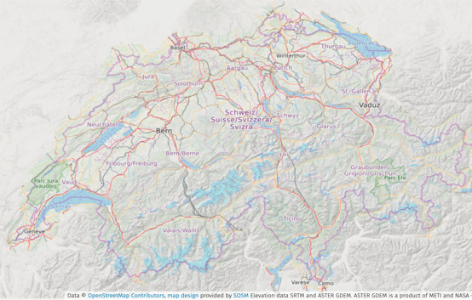
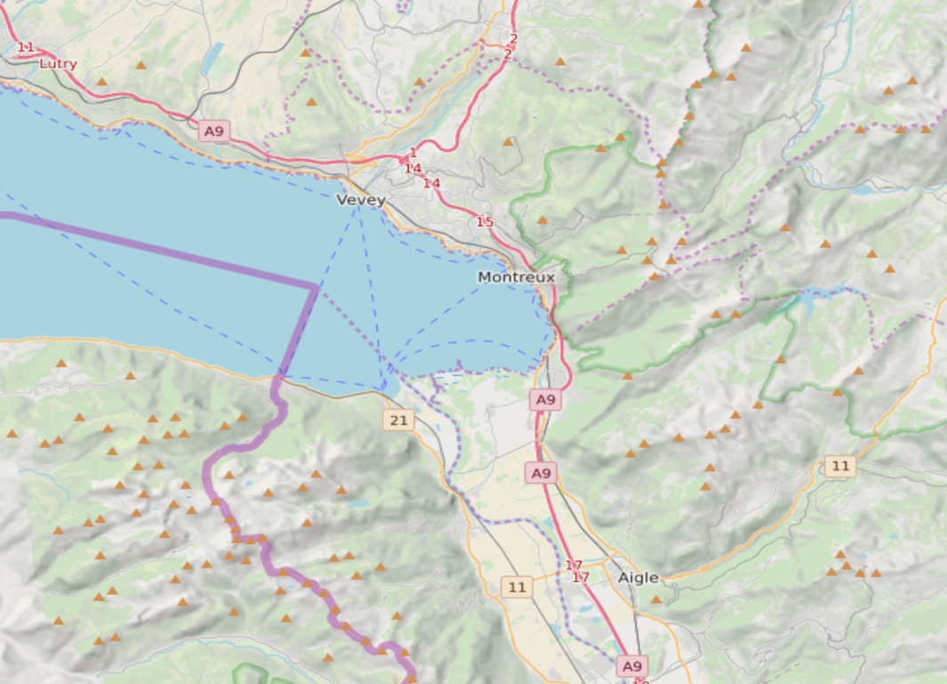




La Riviera et le Chablais
Châtel-St-Denis
Riviera
Château-d'Oex
Transport (inter)national :
Pris en charge par des sociétés de logistique de transport:
Swissconnect
CFF Cargo
Camion Transport
Société de transport
MicroHub à Vevey
MicroHub à l'Hôpital de Rennaz
MicroHub aux gares de Montreux et Aigle.
Distribution :
Urbaine via vélo cargo
Inter-urbaine Multimodale
Vélo – Train – Taxi
Rennaz
Leysin
Les Diablerets

Slide 3
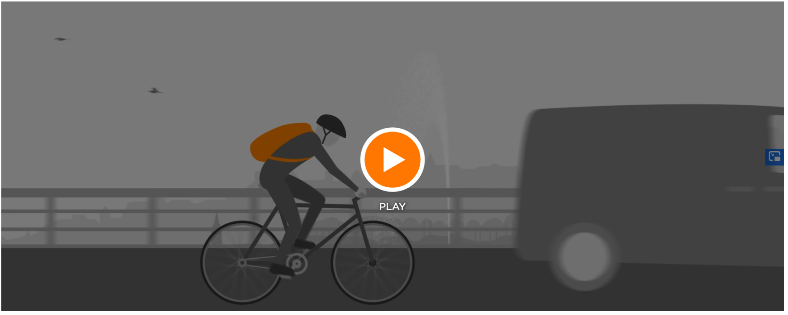
Le réseau Swissconnect
https://swissconnect.ch/fr/

Slide 4
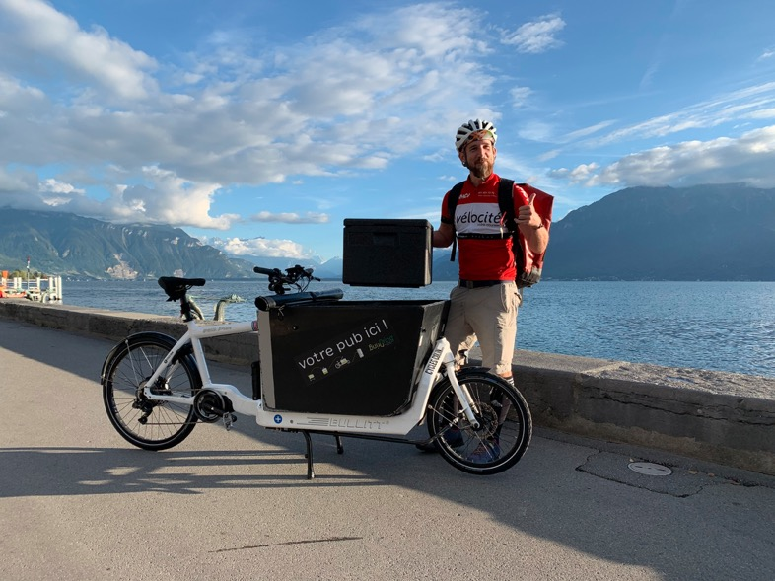
Vélocité Riviera
HRC – Hopitaux Riviera-Chablais
Livraison de médicaments depuis la Pharmacie du nouvel Hôpital de Rennaz.
Prise en charge des analyses de laboratoires pour les HRCs. Dont les urgences.
Unilabs
- Prise en charge des urgences pour Unilabs.
LaborTeam :
Prise en charge des analyses de laboratoires.
Camion Transport
Colis léger - Livraison du dernier kilomètre.
DringDring – Youpaq – MyLocalStore
- Livraison de courses à domicile
Swissconnect
Livraison du dernier kilomètre.
Utilisation du réseau Swissconnect

Slide 5
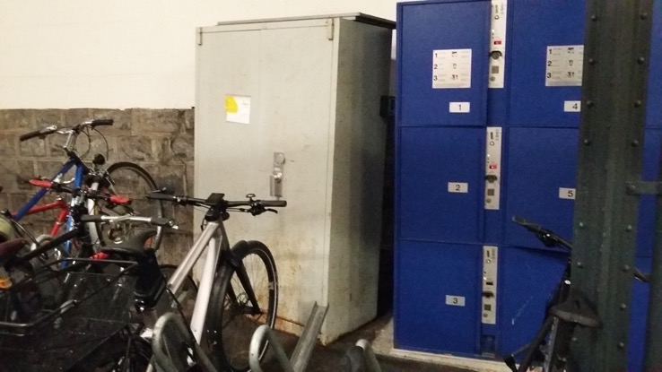
Les MicroHubs
Vevey
Local de Vélocité Riviera
Armoire sécurisée à la gare de Vevey
Chargement et déchargement de trains.
Hôpital de Rennaz
Stock de pharmacie
Laboratoire ICH
Montreux
Chargement et déchargement de trains.
Pas de lieux de stockage
Aigle
Chargement et déchargement de trains.
Taxi Rokko et Jo
Stockage – Kiosque Relay, Coop Pronto

Slide 6
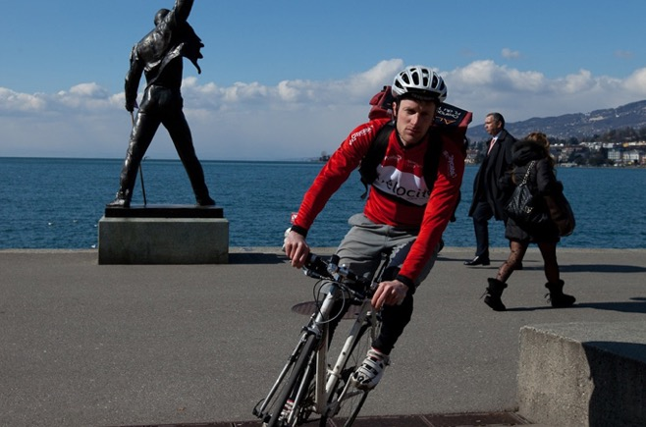
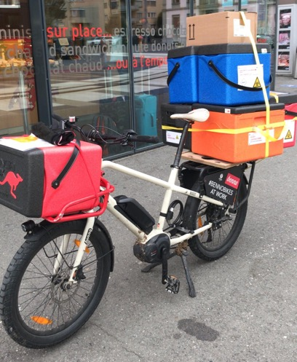
Les Outils du Dernier kilomètre
Le Vélo
Géographie : Courte distance < 15 km
Infrastructure :
Hub : Local en ville.
Voie de communication : Centre urbain, piste cyclable.
Très agile, se faufile partout
Marchandises : Enveloppe, colis jusqu'à 10-15 Kg.
Le Vélo Electrique – (45km/h)
Géographie : Courte distance < 15 km, pente
Hub : Local en ville.
Voie de communication : Centre urbain, piste cyclable.
Agile, se faufile partout
Marchandises : Plusieurs colis jusqu'à 40 Kg.

Slide 7
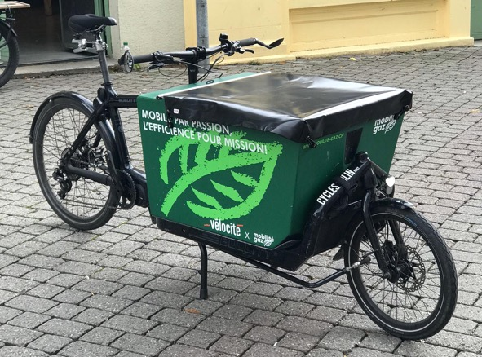
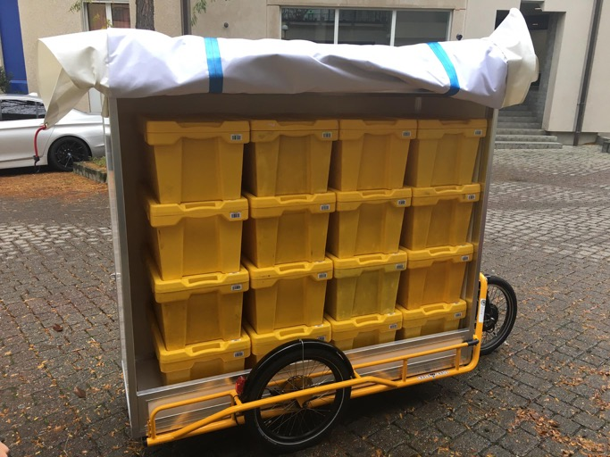
Les Outils du Dernier kilomètre
Le Vélo Cargo – (E-Electrique)
Géographie : Courte distance < 15 km, (E-pente)
Hub : Local en ville.
Voie de communication : Centre urbain, piste cyclable.
Peu agile. Peu bloqué dans les embouteillages.
Marchandises : Colis jusqu'à 80 kg
La Remorque – (E-Electrique)
Géographie : Courte distance < 15 km
Hub : Local en ville.
Voie de communication : Centre urbain, piste cyclable.
Très peu agile. Très bloqué dans les embouteillages.
Marchandises : Colis jusqu'à 50-100 kg, (E-200 kg)

Slide 8
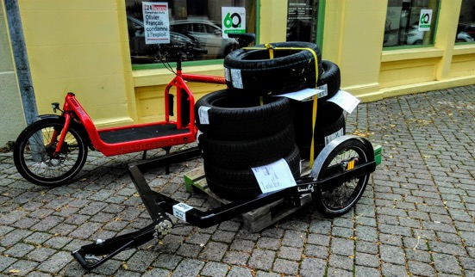
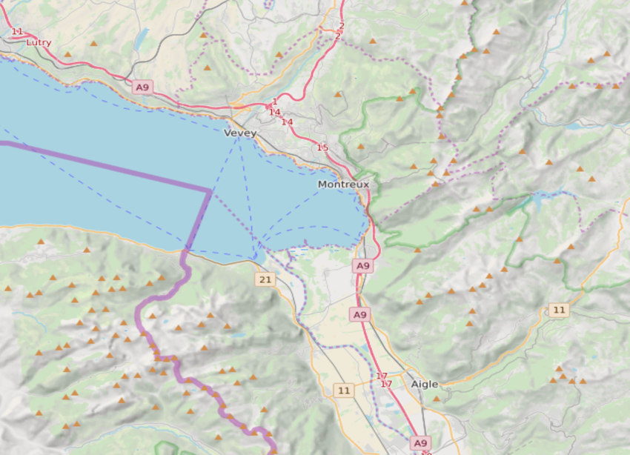
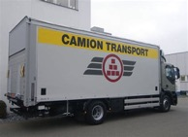
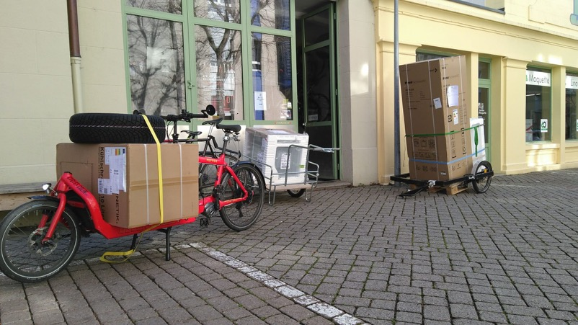
Camion Transport
Transport National
Centre de tri

Slide 9
Camion Transport
Châtel-St-Denis
Château-d'Oex
Période de test
Livraison autour de Vevey
Colis jusqu'à 30 – 50 kg
Livraison dans la journée
Rennaz
Leysin
Les Diablerets

Slide 10
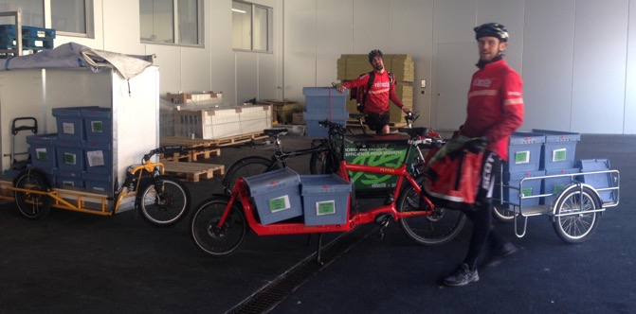
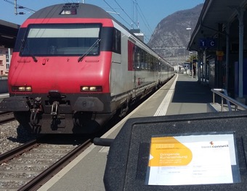
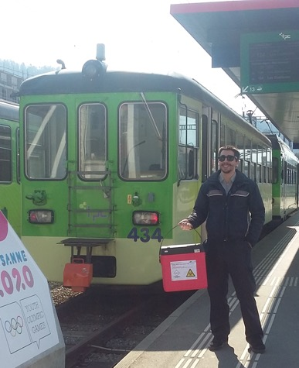
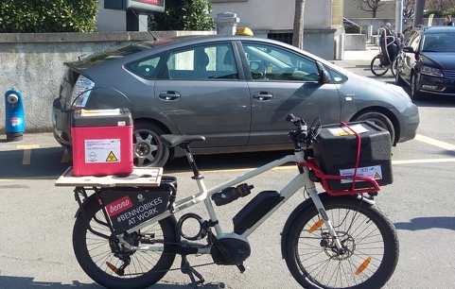
La Pharmacie – Les labos
Châtel-St-Denis
Château-d'Oex
Stock à l'Hôpital de Rennaz
Gros chargements !
Utilisation du réseau dans son intégralité.
Livraison dans les 1 à 4 heures.
Rennaz
Leysin
Les Diablerets
10

Slide 11
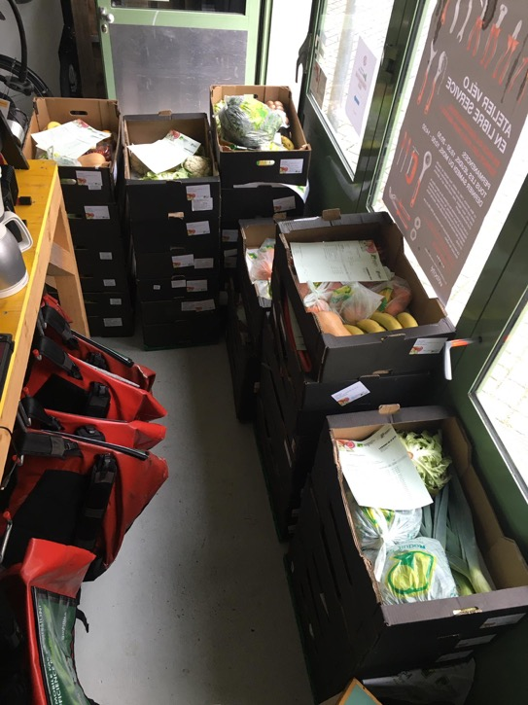
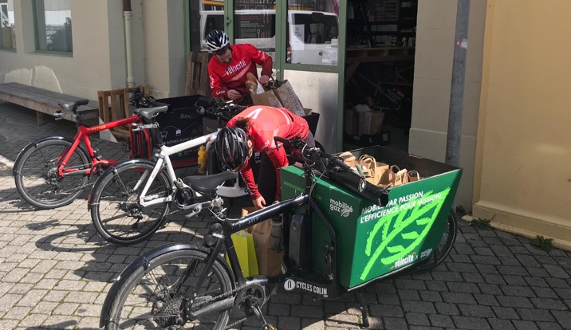
Livraison de courses à domicile
DringDring
Partenariat avec Manor, Coop et les commerces de Vevey - La Tour-de-Peilz
Le client fait ses courses, nous les transportons à domicile.
Youpaq – MyLocalStore
Partenariat avec des commerces de la région.
Commande par internet, livraison à domicile le lendemain.
En cette période particulière de confinement, nos services sont particulièrement appréciés.
Le nombre de commandes Youpaq et mylocalstore ont explosé !

Slide 12
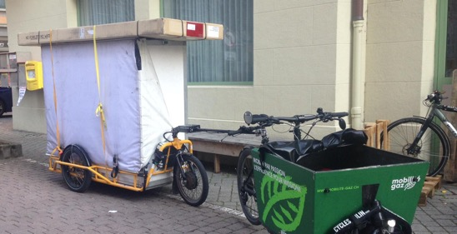
Comment ça marche en vrai ?
Toutes ces courses sont mélangées !
Un Dispatcheur au bureau nous guide d'une course à l'autre. Il mélange, organise des échanges, nous détourne pour une urgence. Adapte de minute en minute nos itinéraires.
C'est en faisant plusieurs courses en même temps que le coursier est efficient !
La flexibilité et la rapidité de réaction font de la livraison à vélo l'outil idéal en milieu urbain.
Châtel-St-Denis
Château-d'Oex
Exemple de course
Départ de Vélocité direction Rennaz
Livraison du colis
Pick-up de labo
Arrivé à Rennaz
Dépose labo, prise pharmacie
Retour : échange avec vélo cargo
Rennaz
Leysin
Les Diablerets
12

Slide 13
Conclusion
La logistique de dernier kilomètre est en explosion en Suisse.
Les sociétés de coursiers à vélo font face à de nouveaux défis:
Création de microhub, partenariat avec les commerces, les entreprises et services publics locaux.
C'est tout un réseau qui se met en place, les coursiers étant les fourmis reliant chacune des parties.
La rapidité de livraison permet un abandon des stocks. Libérant des espaces de stockage et du coût et gestion du stock.
Ce changement vers la mobilité douce est la suite logique d'une société qui essaie d'être plus consciente. Même si parfois on perd de vue cet objectif pour ne parler que d'efficience et de coût…
Il est toutefois encore difficile de faire changer les habitudes ancrées par le transport par camion (taille des emballages par exemple)

